Slide 1
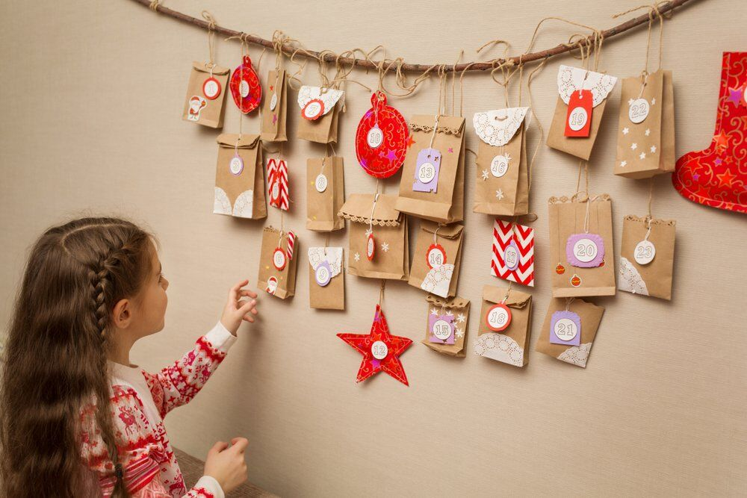
Адвент календарь наблюдений сезонных изменений природы как средство развития познавательного интереса у старших дошкольников
Выполнила: воспитатель МБОУСШ №30 Д/с 24
Красавцева Галина

Slide 2
Познавательное развитие
В последнее время требования к детям, поступающим в первый класс, заметно возросли. Портрет выпускника детского сада предполагает изменение содержания и характера взаимодействия педагога с дошкольниками. Согласно образовательной области «Познавательное развитие» ФГОС ДО, предполагается развитие у детей интересов, познавательной мотивации и любознательности, а также формирование познавательных действий; развитие воображения и творческой активности; формирование первичных представлений о себе, других людях, объектах окружающего мира.

Slide 3
Актуальность
С развитием новых технологий, воспитатель находится в постоянном поиске новых форм работы с детьми дошкольного возраста. С раннего детства ребенок начинает проявлять личностные качества в деятельности. Существует великое множество проектов, которые раскрывают творческий потенциал ребенка, учат его учится от простого к сложному. Одним из таких является ведение адвент-календаря.

Slide 4
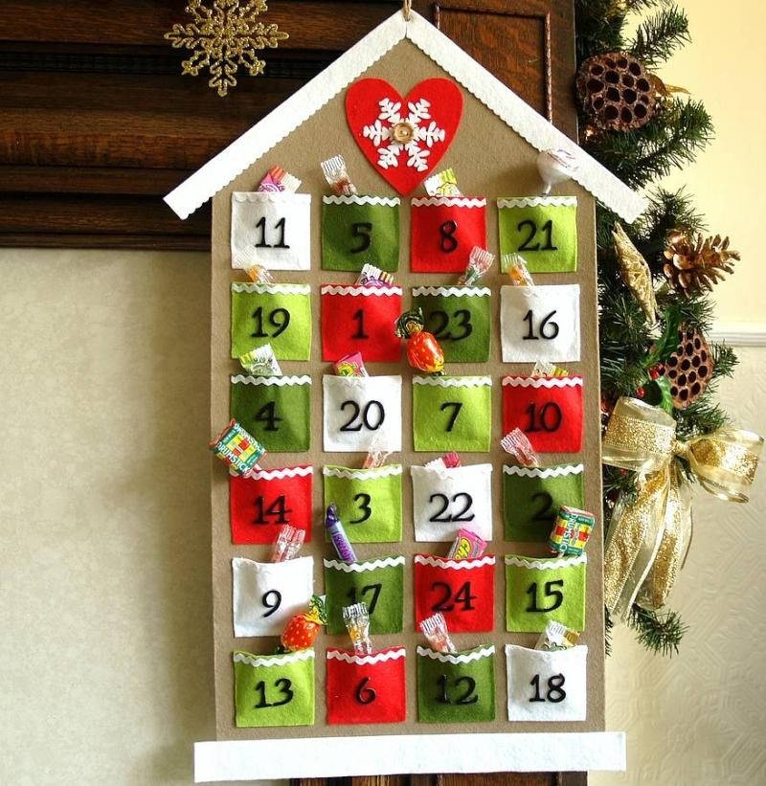
Адвент календарь
Адвент (от лат. adventus) – приход, пришествие. Задания календаря могут быть составляющей частью как организованной образовательной деятельности, так и игровых заданий, выполняемых в режимных моментах, в совместной деятельности педагогов с детьми, родителями или в самостоятельной деятельности. На форму адвент-календаря отлично ложится комплексно - тематическое планирование. Срок календаря зависит от периода реализации темы, и составляет от недели до месяца, от месяца до года. Дети периодически снимают по одному элементу, тем самым, приближаясь к намеченному.

Slide 5
Цели и задачи
Цель - создание условий для формирования у детей знаний о сезонных изменениях в природе, проявления познавательной активности детей дошкольного возраста.
Задачи:
Расширить представления детей о сезонных изменениях в природе;
Закрепить знания детей о течении времени (месяц, неделя, день);
Помочь детям наглядно ощутить приближение того или иного времени года;
Содействовать развитию творческих способностей детей, побуждать к активному участию ;
Способствовать развитию речевого общения, обогащению словарного запаса, умению строить догадки и предположения;
Побуждать родителей к совместной творческой деятельности с детьми;
Воспитывать любовь к природе.

Slide 6
наглядность интерес доступность действие

Slide 7
Л. В. Выготский писал: «Интерес - как бы естественный двигатель детского поведения, он является верным выражением инстинктивного стремления, указанием на то, что деятельность ребенка совпадает с его органическими потребностями».

Slide 8
Активная позиция
Дети проявляют любознательность, задают вопросы, касающиеся близких и далёких предметов и явлений, интересуются причинно-следственными связями (как? почему? зачем?), пытаются самостоятельно придумывать объяснения явлениям природы и поступкам людей. Склонны наблюдать, экспериментировать. Знакомятся с книжной культурой, с детской литературой, с элементарными представлениями из области живой природы, естествознания, математики, истории и т. п., у ребят складываются предпосылки грамотности. Воспитанники способны к принятию собственных решений, опираясь на свои знания и умения в различных сферах действительности.

Slide 9
Работа с родителями
Выполнение заданий адвент-календаря детьми совместно с родителями способствует созданию положительной эмоциональной среды общения между детьми, родителями и педагогами; активизации и обогащению педагогических знаний и умений родителей; развитию креативных способностей детей и родителей в совместной деятельности. А также формирует у детей привычку выполнения « домашней работы», которая является неотъемлемым спутником школьной жизни.

Slide 10
Разноуровневые задания
Я с воспитателем
Я с родителями
Я сам
?

Slide 11
СПАСИБО ЗА ВНИМАНИЕ!

